Slide 1
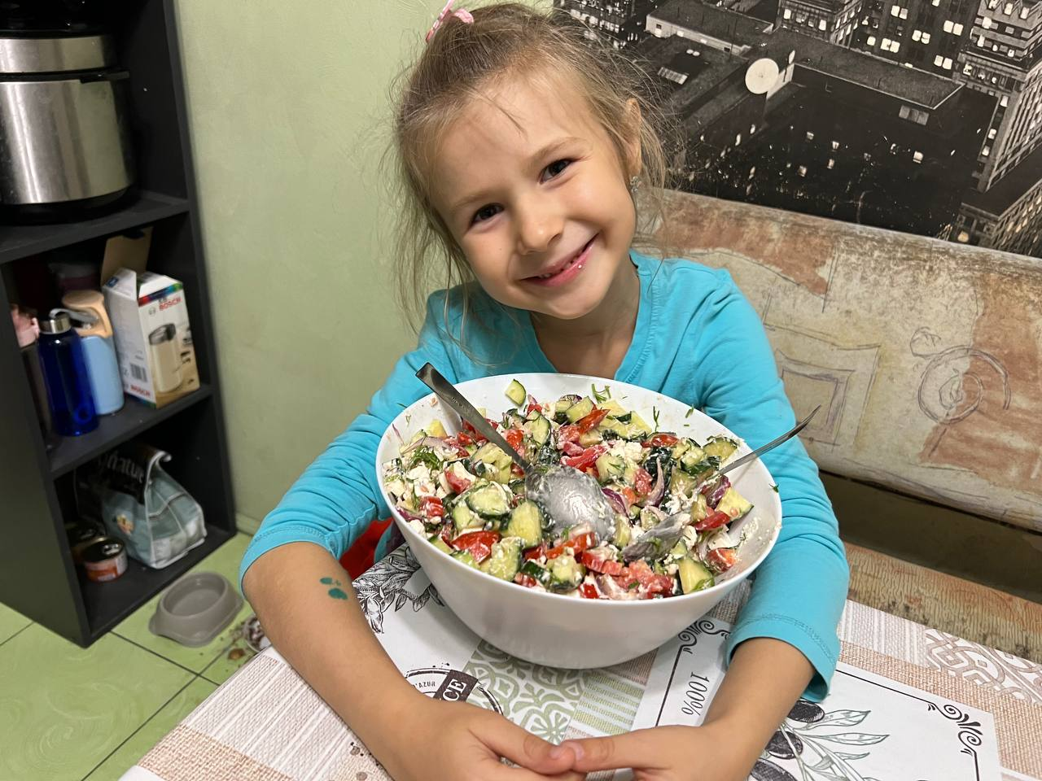
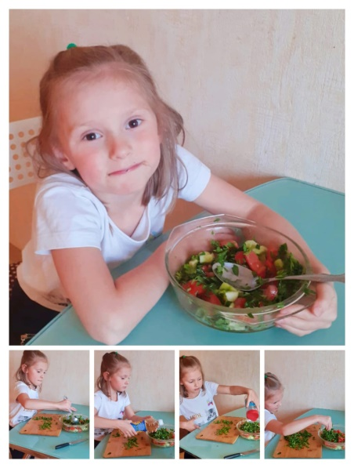
Детская кулинарная книга
Формирование привычки здорового питания в семьях воспитанников
детского сада
группы подготовительного возраста
Вишневская Е.С. , воспитатель, Шемякина С.Д., инструктор по физической культуре ГБДОУ детского сада № 5 Невского района Санкт-Петербурга

Slide 2
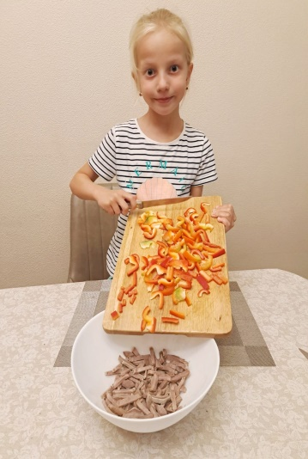
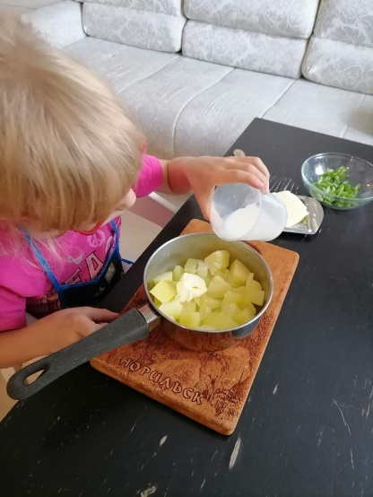
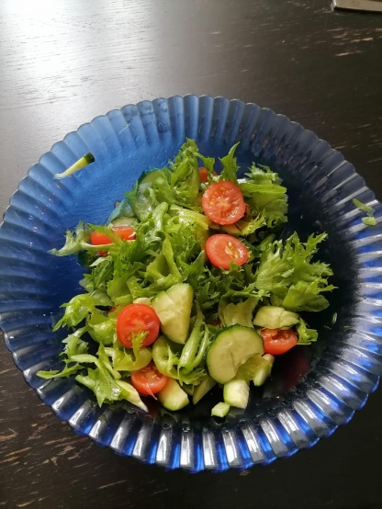
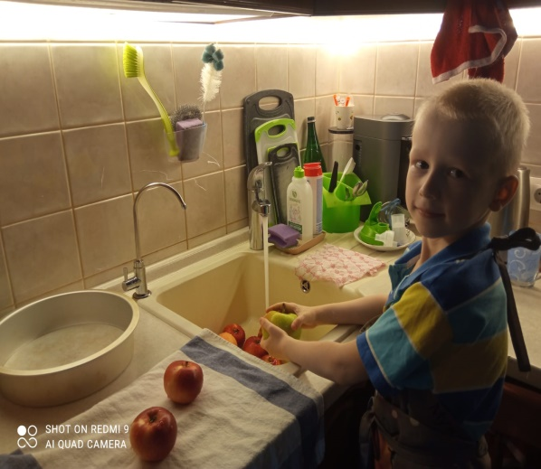
Детская кулинарная книга
Пособие представляет собой фотоальбом с иллюстрациями алгоритмов приготовления простейших блюд из овощей, фруктов: салаты, запеканки, тушеные овощи, вареные овощи, выпечка с фруктами.
Представленные блюда дети приготовляли в домашних условиях при содействии родителей.
Родители фотографировали процесс приготовления блюда и результат, затем присылали фото для обработки.
Данное пособие может применятся на занятиях специалистами, воспитателями, в совместной деятельности, в сюжетно-ролевой игре, в самостоятельной деятельности детей.

Slide 3
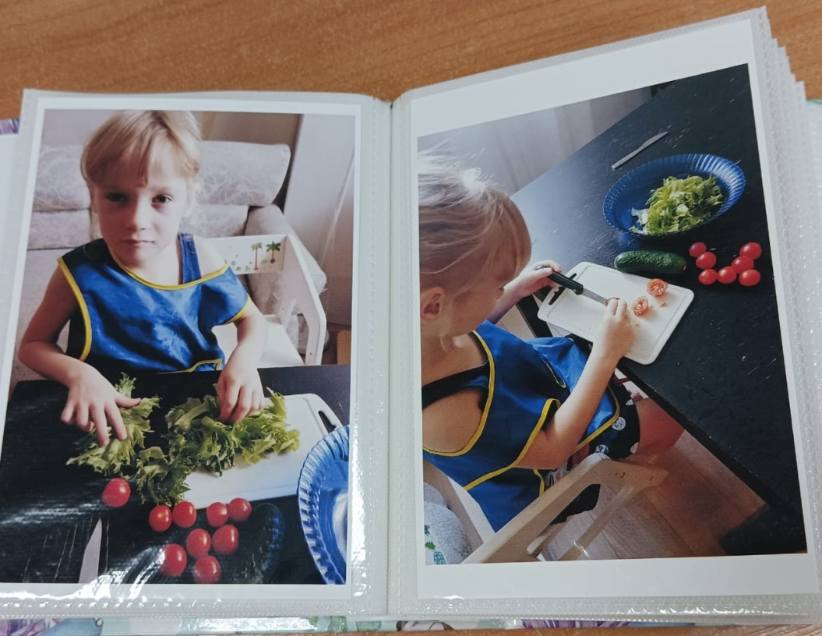
Цель пособия
Цель: воспитание у детей привычки к здоровому питанию и ответственности за собственное здоровье.

Slide 4
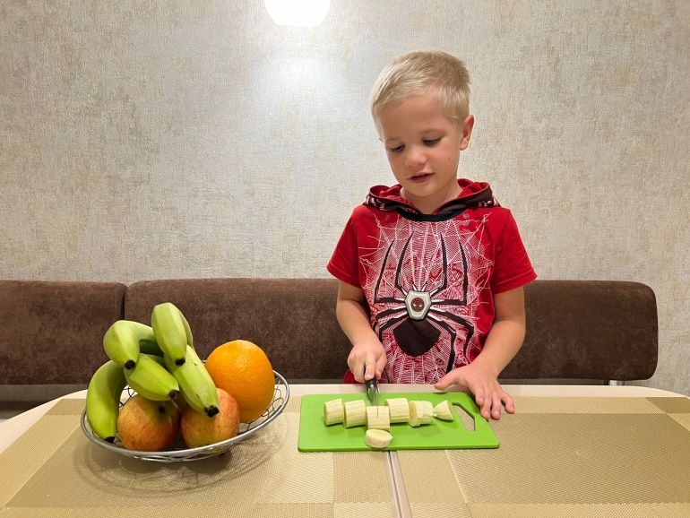
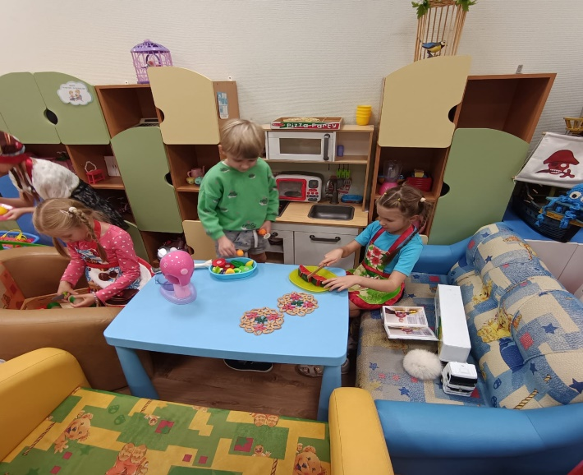
Задачи пособия
1. расширение знаний детей об овощах, фруктах, их питательной ценности для здоровья человека,
2.формирование знаний детей об алгоритмах приготовления простейших блюд из овощей, фруктов, способах применения бытовых кухонных приборов, соблюдения гигиены, формирование предпрофессиональных умений,
3.привлечение семей воспитанников к становлению у детей здорового пищевого поведения, образа жизни, к сотрудничеству с образовательной организацией,
4.развитие детского творчества в тематических сюжетно-ролевых играх с использованием пособия, созданного при участии семей воспитанников «Детская кулинарная книга».

Slide 5
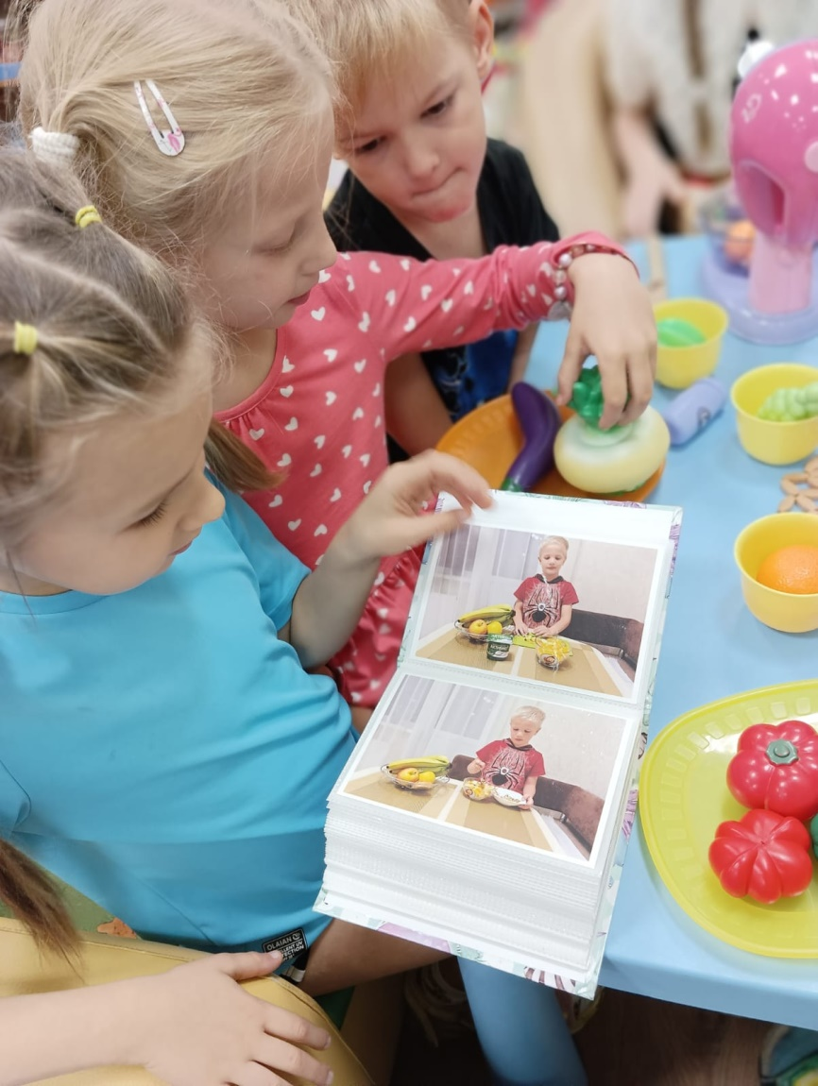
Сюжетно-ролевая игра «На кухне»

Slide 6
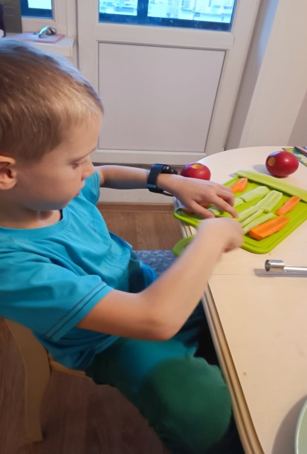
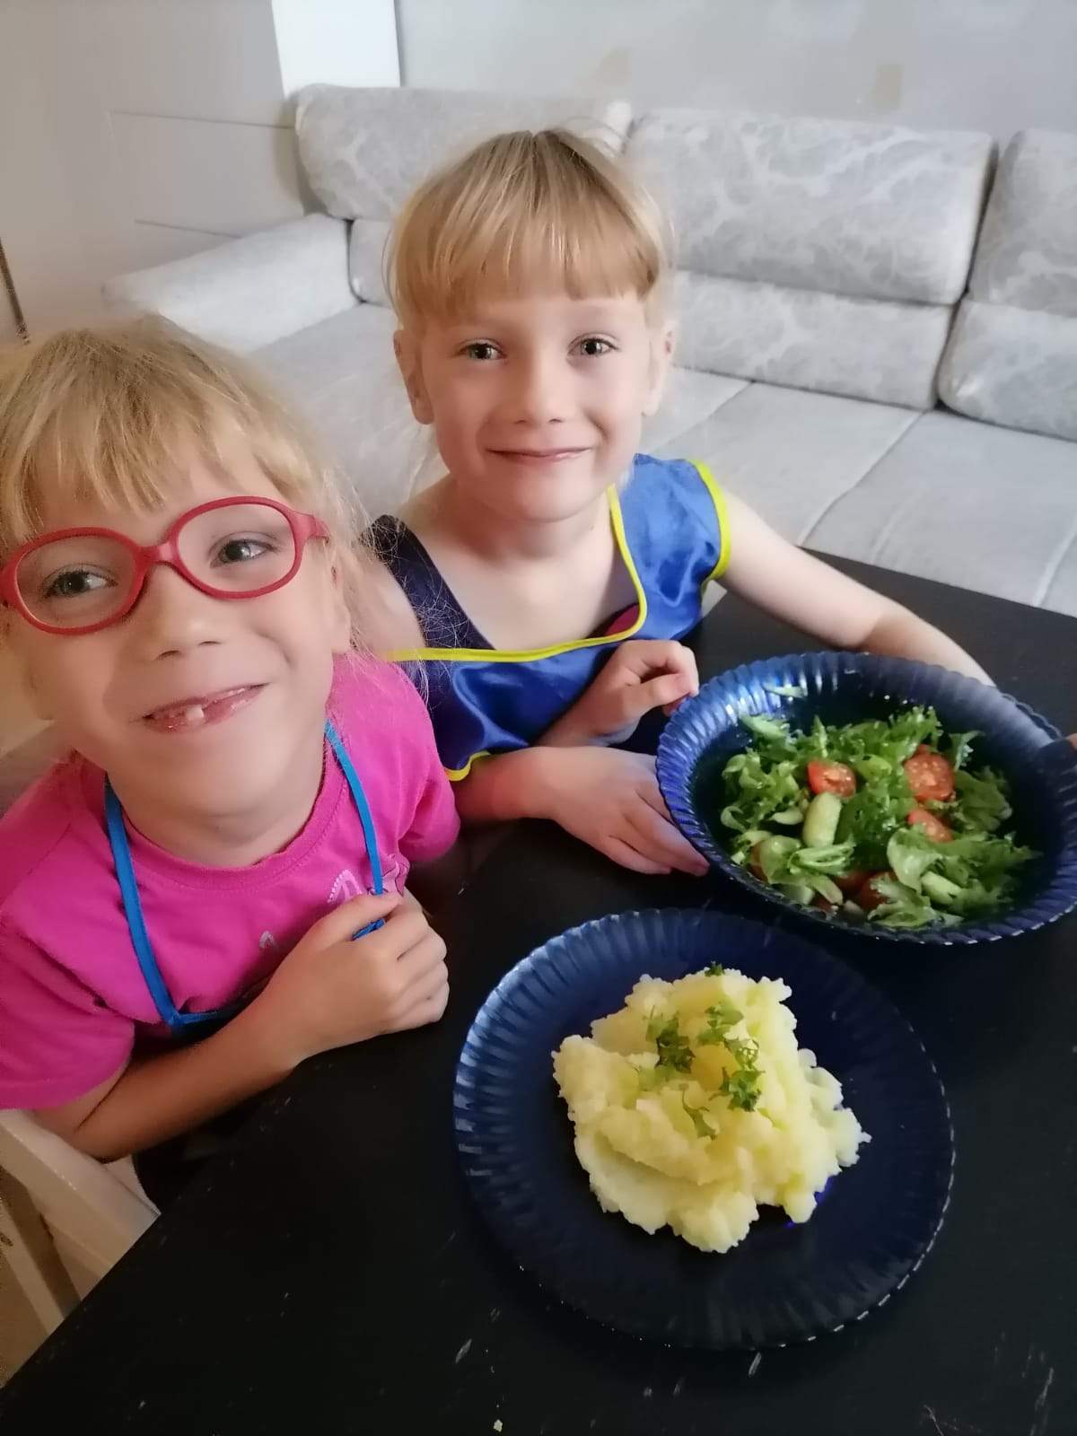
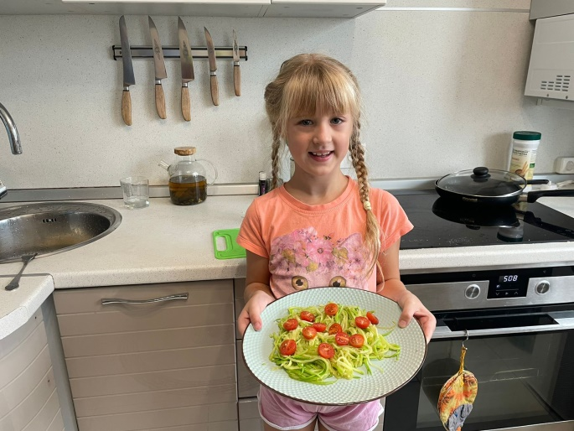
Мы за здоровое питание!

